Slide 1
10장. 무결성 제약 조건
잘못된 데이터가 입력되지 않도록 무결성 제약 조건을 지정한다.
NOT NULL 제약 조건을 지정한다.
UNIQUE 제약 조건을 설정한다.
PRIMARY KEY 제약 조건을 설정한다.
FOREIGN KEY 제약 조건을 설정한다.

Slide 2
목차
무결성 제약 조건의 개념과 종류
제약 조건명 지정하기
제약 조건 변경하기
제약 조건의 비활성화와 CASCADE

Slide 3
무결성 제약 조건의 개념과 종류
무결성 제약 조건 | 역 할
NOT NULL | NULL을 허용하지 않는다.
UNIQUE | 중복된 값을 허용하지 않는다. 항상 유일한 값을 갖도록 한다.
PRIMARY KEY | NULL을 허용하지 않고 중복된 값을 허용하지 않는다. NOT NULL 조건과 UNIQUE 조건을 결합한 형태이다.
FOREIGN KEY | 참조되는 테이블의 칼럼의 값이 존재하면 허용한다.
CHECK | 저장 가능한 데이터 값의 범위나 조건을 지정하여 설정한 값만을 허용한다.

Slide 4
NOT NULL 제약 조건
DROP TABLE EMP01;
CREATE TABLE EMP01(
EMPNO NUMBER(4),
ENAME VARCHAR2(10),
JOB VARCHAR2(9),
DEPTNO NUMBER(4)
);
INSERT INTO EMP01
VALUES(NULL, NULL, 'SALESMAN', 30);
SELECT * FROM EMP01;
NOT NULL 제약조건을 지정하지 않았기 때문에 NULL 값이 저장된다.
BUT ????

Slide 5
NOT NULL 제약 조건
사원 테이블에 사원의 정보를 저장할 때 사원번호와 사원이름이 반드시 저장되도록 하기 위해서
사원 테이블을 생성할 때 사원번호와 사원이름을 NOT NULL 조건으로 지정해야 한다.
NOT NULL 제한 조건은 해당 칼럼에 NULL 값을 추가하거나 NULL 값으로 변경하는 것을 막는다.
제약 조건은 칼럼명과 자료형을 기술한 후에 연이어서 NOT NULL을 기술하면 된다.

Slide 6
NOT NULL 제약 조건
CREATE TABLE EMP02(
EMPNO NUMBER(4) NOT NULL,
ENAME VARCHAR2(10) NOT NULL,
JOB VARCHAR2(9),
DEPTNO NUMBER(4)
);
INSERT INTO EMP02
VALUES(NULL, NULL, 'SALESMAN', 10);
NOT NULL 제약조건을 지정하였기에 사원번호와 사원이름은 필수 입력란으로 NULL 값은 저장되지 못하고 반드시 입력해야 한다.

Slide 7
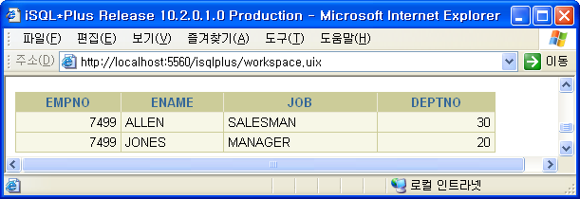
UNIQUE 제약 조건
사원번호가 사원들을 구분하기 위한 칼럼인데도 불구하고 동일한 사번을 갖게 되면 문제가 생긴다.
UNIQUE 제약 조건이란 특정 칼럼에 대해 자료가 중복되지 않게 하는 것이다.
즉, 지정된 칼럼에는 유일한 값이 수록되게 하는 것

Slide 8
UNIQUE 제약 조건
CREATE TABLE EMP03(
EMPNO NUMBER(4) UNIQUE,
ENAME VARCHAR2(10) NOT NULL,
JOB VARCHAR2(9),
DEPTNO NUMBER(4));
INSERT INTO EMP03
VALUES(7499, 'ALLEN', 'SALESMAN', 30);
INSERT INTO EMP03
VALUES(7499, 'JONES', 'MANAGER', 20);
INSERT INTO EMP03
VALUES(NULL, 'JONES', 'MANAGER', 20);
INSERT INTO EMP03
VALUES(NULL, 'JONES', 'SALESMAN', 10);
에러 발생
NULL은 유일키 제약조건과 무관

Slide 9
데이터 딕셔너리
데이터베이스와 관련된 정보를 제공한다.
접두어 따라 다음과 같이 세 종류로 나뉜다.
DESC USER_TABLES
SELECT TABLE_NAME FROM USER_TABLES
접두어 | 의 미
DBA_XXXX | 데이터베이스 관리자만 접근 가능한 객체 등의 정보 조회
ALL_XXXX | 자신 계정 소유 또는 권한을 부여 받은 객체 등에 관한 정보 조회
USER_XXXX | 자신의 계정이 소유한 객체 등에 관한 정보 조회

Slide 10
제약 조건 확인하기
SELECT CONSTRAINT_NAME, CONSTRAINT_TYPE, TABLE_NAME
FROM USER_CONSTRAINTS
WHERE TABLE_NAME='EMP03';
SELECT *
FROM USER_CONS_COLUMNS
WHERE TABLE_NAME='EMP03';
CONSTRAINT_TYPE | 의 미
P | PRIMARY KEY
R | FOREIGN KEY
U | UNIQUE
C | CHECK NOT NULL

Slide 11
데이터의 구분을 위한 PRIMARY KEY 제약 조건
식별 기능을 갖는 칼럼은
유일하면서도 NULL 값을 허용하지 말아야 한다.
즉, UNIQUE 제약 조건과 NOT NULL 제약 조건
기본 키(PRIMARY KEY) 제약 조건

Slide 12
데이터의 구분을 위한 PRIMARY KEY 제약 조건
CREATE TABLE EMP04(
EMPNO NUMBER(4) PRIMARY KEY,
ENAME VARCHAR2(10) NOT NULL,
JOB VARCHAR2(9),
DEPTNO NUMBER(4));
INSERT INTO EMP04
VALUES(7499, 'ALLEN', 'SALESMAN', 30);
INSERT INTO EMP04
VALUES(7499, 'JONES', 'MANAGER', 20);
INSERT INTO EMP04
VALUES(NULL, 'JONES', 'MANAGER', 20);

Slide 13
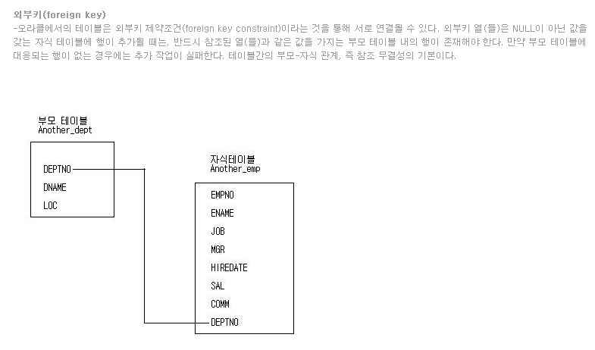
외래키(Foreign Key) 개념
사원은 반드시 하나의 부서에 근무해야 한다.
따라서 사원테이블에는 각각의 사원이 근무하는 부서의 부서번호가 존재한다.
Emp 테이블의 deptno컬럼의 값은 반드시 dept 테이블의
Deptno의 컬럼의 존재하는 값이어야 한다.

Slide 14

참조 무결성을 위한 FOREIGN KEY 제약 조건
참조의 무결성은 두 테이블 사이(사원 테이블, 부서 테이블)의 주종 관계에서 설정된다.
먼저 존재해야 하는 테이블이 주체가 되는 테이블이므로 부서 테이블이 부모 테이블이 되고,
이를 참조하는 테이블인 사원 테이블이 자식 테이블이 된다.

Slide 15
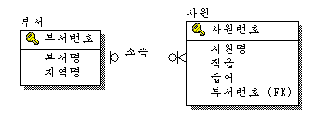
참조 무결성을 위한 FOREIGN KEY 제약 조건
소속이란 관계는 두 테이블 간의 참조 무결성이란 개념을 포함한 외래 키 제약 조건을 명시해야만 설정된다.
외래 키 제약 조건은 자식 테이블인 사원 테이블의 부서번호(DEPTNO) 칼럼에 부모 테이블인 부서 테이블의 부서번호를 부모키로 설정하는 것이다.
부모키가 되기 위한 칼럼은 반드시 부모 테이블의 기본 키나 유일키로 설정되어 있어야 한다.

Slide 16
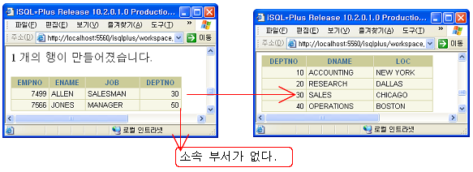
참조 무결성을 위한 FOREIGN KEY 제약 조건
외래 키 제약 조건에 지정하지 않은 EMP04 테이블에 부서 테이블에 존재하지 않은 50번 부서번호를 저장해 보도록 하자.

Slide 17
참조 무결성을 위한 FOREIGN KEY 제약 조건
CREATE TABLE EMP05(
EMPNO NUMBER(4) PRIMARY KEY,
ENAME VARCHAR2(10) NOT NULL,
JOB VARCHAR2(9),
DEPTNO NUMBER(4) REFERENCES DEPT(DEPTNO)
);
INSERT INTO EMP05
VALUES(7566, 'JONES', 'MANAGER', 50);
SELECT CONSTRAINT_NAME, CONSTRAINT_TYPE, TABLE_NAME, R_CONSTRAINT_NAME
FROM USER_CONSTRAINTS
WHERE TABLE_NAME='EMP05';
50번이 존재하지 않기 때문에 사원 정보가 추가되지 못하고 오류가 발생

Slide 18
CHECK 제약 조건
CHECK 제약 조건은
입력되는 값을 체크하여 설정된 값 이외의 값이 들어오면 오류 메시지와 함께 명령이 수행되지 못하게 하는 것이다.
CREATE TABLE EMP06(
EMPNO NUMBER(4) PRIMARY KEY,
ENAME VARCHAR2(10) NOT NULL,
GENDER VARCHAR2(1) CHECK (GENDER IN('M', 'F'))
);
INSERT INTO EMP06
VALUES(7566, 'JONES', 'A');

Slide 19
CHECK 제약 조건
SELECT CONSTRAINT_NAME, CONSTRAINT_TYPE,
TABLE_NAME, SEARCH_CONDITION
FROM USER_CONSTRAINTS
WHERE TABLE_NAME='EMP06';

Slide 20
제약 조건명 지정하기
column_name data_type CONSTRAINT constraint_name constraint_type
제약 조건 명(constraing_name) 명명 규칙
[테이블명]_[칼럼명]_[제약 조건 유형]
EMP05_EMPNO_PK
테이블명 칼럼명 제약조건유형

Slide 21
제약 조건명 지정하기(컬럼레벨 제약조건 지정하기)
DROP TABLE EMP05;
CREATE TABLE EMP05(
EMPNO NUMBER(4)
CONSTRAINT EMP05_EMPNO_PK PRIMARY KEY,
ENAME VARCHAR2(10)
CONSTRAINT EMP05_ENAME_NN NOT NULL,
JOB VARCHAR2(9)
CONSTRAINT EMP05_JOB_UK UNIQUE,
DEPTNO NUMBER(4)
CONSTRAINT EMP05_DEPTNO_FK
REFERENCES DEPT(DEPTNO)
);

Slide 22
제약 조건명 지정하기
SELECT CONSTRAINT_NAME, CONSTRAINT_TYPE,
TABLE_NAME, R_CONSTRAINT_NAME
FROM USER_CONSTRAINTS
WHERE TABLE_NAME='EMP05';
INSERT INTO EMP05 VALUES(7499, 'ALLEN', 'SALESMAN', 30);
INSERT INTO EMP05 VALUES(7499, NULL, 'SALESMAN', 50);
INSERT INTO EMP05 VALUES(7499, 'ALLEN', 'SALESMAN', 50);
INSERT INTO EMP05 VALUES(7500, 'ALLEN', 'SALESMAN', 50);

Slide 23
테이블 레벨 방식으로 제약 조건 지정하기
(1) 복합키로 기본키를 지정할 경우
(2) ALTER TABLE로 제약 조건을 추가할 때
CREATE TABLE table_name
(column_name1 datatype1,
column_name2 datatype2,
. . .
[CONSTRAINT constraint_name] constraint_type (column_name)
)

Slide 24
테이블 레벨 방식으로 제약 조건 지정하기
DROP TABLE EMP04;
CREATE TABLE EMP04(
EMPNO NUMBER(4),
ENAME VARCHAR2(10) NOT NULL,
JOB VARCHAR2(9),
DEPTNO NUMBER(4),
PRIMARY KEY(EMPNO),
UNIQUE(JOB),
FOREIGN KEY(DEPTNO) REFERENCES DEPT(DEPTNO)
);

Slide 25
테이블 레벨 방식으로 제약 조건 지정하기
DROP TABLE EMP03;
CREATE TABLE EMP03(
EMPNO NUMBER(4),
ENAME VARCHAR2(10)
CONSTRAINT EMP03_ENAME_NN NOT NULL,
JOB VARCHAR2(9),
DEPTNO NUMBER(4),
CONSTRAINT EMP03_EMPNO_PK PRIMARY KEY(EMPNO),
CONSTRAINT EMP03_JOB_UK UNIQUE(JOB),
CONSTRAINT EMP03_DEPTNO_FK
FOREIGN KEY(DEPTNO) REFERENCES DEPT(DEPTNO)
);

Slide 26
테이블 레벨 방식으로 제약 조건 지정하기(복합키)
CREATE TABLE MEMBER01(
NAME VARCHAR2(10),
ADDRESS VARCHAR2(30),
HPHONE VARCHAR2(16),
CONSTRAINT MEMBER01_COMBO_PK PRIMARY KEY(NAME, HPHONE));
SELECT CONSTRAINT_NAME, CONSTRAINT_TYPE, TABLE_NAME
FROM USER_CONSTRAINTS
WHERE TABLE_NAME='MEMBER01';
SELECT *
FROM USER_CONS_COLUMNS
WHERE TABLE_NAME='MEMBER01';

Slide 27
제약 조건 변경하기
ALTER TABLE table_name
ADD [CONSTRAINT constraint_name] constraint_type (column_name);
CREATE TABLE EMP01(
EMPNO NUMBER(4),
ENAME VARCHAR2(10),
JOB VARCHAR2(9),
DEPTNO NUMBER(4)
);
ALTER TABLE EMP01 ADD PRIMARY KEY(EMPNO);
ALTER TABLE EMP01 ADD CONSTRAINT EMP01_DEPTNO_FK
FOREIGN KEY(DEPTNO) REFERENCES DEPT(DEPTNO);

Slide 28
제약 조건 제거하기
ALTER TABLE table_name
DROP [CONSTRAINT constraint_name];
ALTER TABLE EMP05
DROP CONSTRAINT EMP05_EMPNO_PK;
ALTER TABLE EMP05
DROP CONSTRAINT EMP05_ENAME_NN;

Slide 29
제약 조건의 비활성화와 CASCADE

Slide 30
제약 조건의 비활성화와 CASCADE
CREATE TABLE DEPT01(
DEPTNO NUMBER(2) CONSTRAINT DEPT01_DEPTNO_PK PRIMARY KEY,
DNAME VARCHAR2(14),
LOC VARCHAR2(13)
);
INSERT INTO DEPT01
VALUES(10, 'ACCOUNTING', 'NEW YORK');
INSERT INTO DEPT01
VALUES(20, 'RESEARCH', 'DALLAS');

Slide 31
제약 조건의 비활성화와 CASCADE
CREATE TABLE EMP01(
EMPNO NUMBER(4) CONSTRAINT EMP01_EMPNO_PK PRIMARY KEY ,
ENAME VARCHAR2(10) CONSTRAINT EMP01_ENAME_NN NOT NULL,
JOB VARCHAR2(9),
DEPTNO NUMBER(4)
CONSTRAINT EMP01_DEPTNO_FK REFERENCES DEPT01(DEPTNO)
);
INSERT INTO EMP01 VALUES(7499, 'ALLEN', 'SALESMAN', 10);
INSERT INTO EMP01 VALUES(7369, 'SMITH', 'CLERK', 20);

Slide 32
제약 조건의 비활성화와 CASCADE
DELETE FROM DEPT01 WHERE DEPTNO=10;
부서 테이블(EMP01)의 10번 부서에서 근무하는 사원을 삭제한 후 부서 테이블(DEPT01)에서 10번 부서를 삭제한다.
참조 무결성 때문에 삭제가 불가능하므로 EMP01 테이블의 외래키 제약 조건을 제거한 후에 10번 부서를 삭제한다.

Slide 33
제약 조건 비활성화와 활성화
ALTER TABLE table_name
DISABLE [CONSTRAINT constraint_name];
EMP01 테이블에 지정한 제약 조건 중에서 외래키 제약 조건이 있다. 이 제약 조건 때문에 DEPT01 테이블에서 10번 부서를 삭제할 수 없었다.

Slide 34
제약 조건 비활성화와 활성화
ALTER TABLE EMP01
DISABLE CONSTRAINT EMP01_DEPTNO_FK;
SELECT CONSTRAINT_NAME, CONSTRAINT_TYPE, TABLE_NAME, R_CONSTRAINT_NAME, STATUS
FROM USER_CONSTRAINTS
WHERE TABLE_NAME='EMP01';
DELETE FROM DEPT01 WHERE DEPTNO=10;

Slide 35
제약 조건 비활성화와 활성화
ALTER TABLE EMP01
ENABLE CONSTRAINT EMP01_DEPTNO_FK;
SELECT CONSTRAINT_NAME, CONSTRAINT_TYPE, TABLE_NAME, R_CONSTRAINT_NAME, STATUS
FROM USER_CONSTRAINTS
WHERE TABLE_NAME='EMP01';

